Slide 1

СҮХБААТАР АЙМГИЙН
НИЙГЭМ, ЭДИЙН ЗАСГИЙН БАЙДАЛ
(2014 оны 04 дүгээр сарын байдлаар)

Slide 2
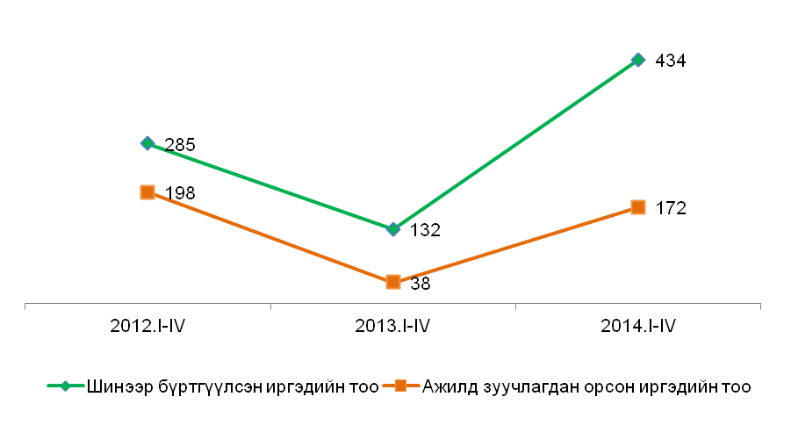
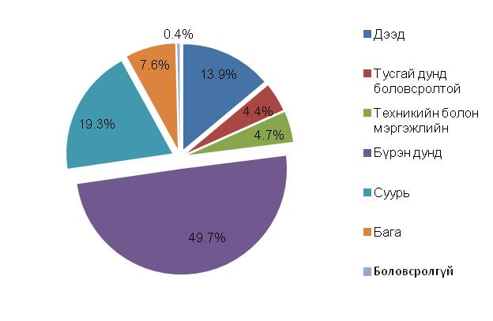

ХҮН АМ, НИЙГМИЙН ҮЗҮҮЛЭЛТ - Хөдөлмөр
Хөдөлмөрийн хэлтэст шинээр бүртгүүлсэн болон ажилд зуучлагдан орсон иргэд, жил бүрийн 4 дүгээр сарын байдлаар
Бүртгэлтэй ажилгүй иргэд, боловсролын түвшнээр, 2014 оны 4 дүгээр сарын эцэст

Slide 3

ХҮН АМ, НИЙГМИЙН ҮЗҮҮЛЭЛТ – Эрүүл мэнд

Slide 4

ХҮН АМ, НИЙГМИЙН ҮЗҮҮЛЭЛТ – Гэмт хэрэг

Slide 5

МАКРО ЭДИЙН ЗАСГИЙН ҮЗҮҮЛЭЛТ – Хэрэглээний үнийн индекс

Slide 6

МАКРО ЭДИЙН ЗАСГИЙН ҮЗҮҮЛЭЛТ
ÇÝÝË, ÕÀÄÃÀËÀÌÆÈÉÍ ¯ËÄÝÃÄÝË. банкуудаар, сарын эцэст, сая.төг
Банк | Зээлийн өрийн үлдэгдэл |  |  | Õàäãàëàìæèéí ¿ëäýãäýë
 | 2013.XII | 2013.I-IV | 2014.I-IV | 2013.XII | 2013.I-IV | 2014.I-IV
ÕÀÀÍ | 47 034.5 | 33 960.8 | 47 882.7 | 17 950.6 | 15 404.8 | 17 928.1
ÕÀÑ | 3 350.4 | 2 945.6 | 3 418.2 | 3 730.8 | 3 762.4 | 4 264.0
Ãîëîìò | 4 017.2 | 2 379.6 | 4 534.8 | 1 252.2 | 937.5 | 989.2
Төрийн банк | 19 077.2 | 12 159.0 | 20 109.5 | 10 271.4 | 10 378.3 | 10 894.7
Дүн | 73 479.3 | 51 445.0 | 75 945.2 | 33 205.0 | 30 483.0 | 34 076.0

Slide 7

МАКРО ЭДИЙН ЗАСГИЙН ҮЗҮҮЛЭЛТ – Улсын нэгдсэн төсөв

Slide 8

МАКРО ЭДИЙН ЗАСГИЙН ҮЗҮҮЛЭЛТ – Аж үйлдвэр
Аж үйлдвэрийн салбарын нийт үйлдвэрлэл,
2005 оны зэрэгцүүлэх үнээр, тэрбум төг
Аж үйлдвэрийн салбар | 2011 | 2012 | 2013 | 2013
 |  |  |  | 2012
Нийт дүн | 2 059.0 | 2 272.1 | 2 608.3 | 114.8
Уул уурхай, олборлох аж үйлдвэр | 1 203.9 | 1 291.2 | 1 566.0 | 121.3
Боловсруулах аж үйлдвэр | 628.1 | 744.1 | 794.4 | 106.8
Цахилгаан, дулааны эрчим хүч үйлдвэрлэл, усан хангамж | 227.0 | 236.8 | 247.9 | 104.7
%

Slide 9

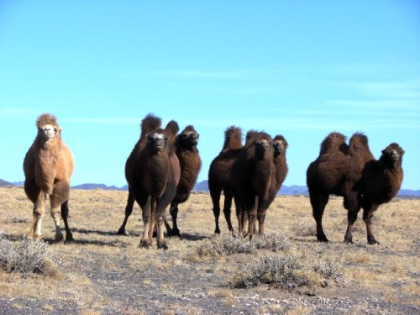
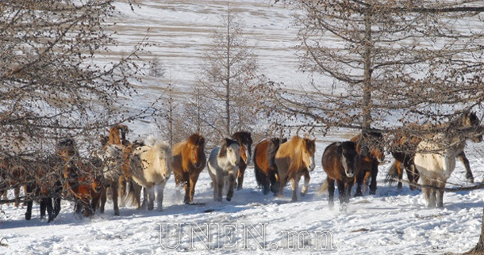
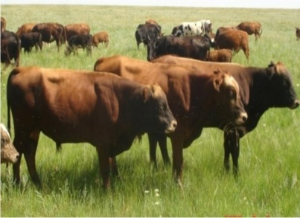
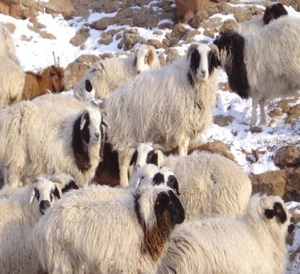
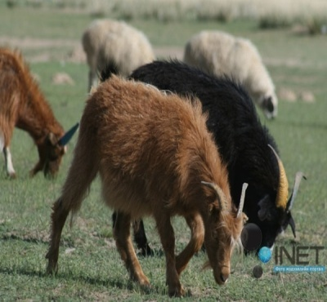
МАКРО ЭДИЙН ЗАСГИЙН ҮЗҮҮЛЭЛТ – Хөдөө аж ахуй
Том малын зүй бус хорогдол, төрлөөр, аймгийн дүнгээр, 2010-2014 оны эхний 4 сарын байдлаар, тол
 | 2010 | 2011 | 2012 | 2013 | 2014
Бүгд | 19 837 | 35 987 | 9 671 | 13 488 | 473
Тэмээ | 22 | 34 | 17 | 33 | -
Адуу | 460 | 678 | 196 | 366 | 13
Үхэр | 1 249 | 2 839 | 389 | 900 | 29
Хонь | 7 541 | 14 335 | 4 074 | 5 910 | 196
Ямаа | 10 565 | 18 101 | 4 995 | 6 279 | 235

Slide 10
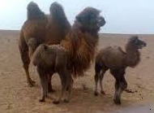
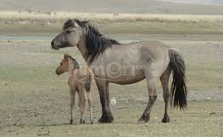
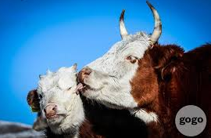
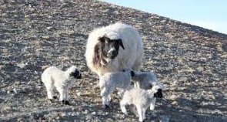
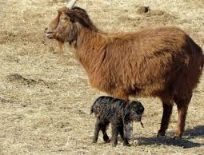
МАКРО ЭДИЙН ЗАСГИЙН ҮЗҮҮЛЭЛТ – Хөдөө аж ахуй
Мал төллөлт, төрлөөр, аймгийн дүнгээр, 2010-2014 оны эхний 4 сарын байдлаар, тол
 | 2010 | 2011 | 2012 | 2013 | 2014
Бүгд | 416 127 | 520 773 | 603 331 | 696 282 | 642 801
Ингэ | 985 | 902 | 973 | 779 | 802
Гүү | 6 772 | 9 307 | 16 623 | 15 931 | 21 302
Үнээ | 9 014 | 11 942 | 20 154 | 19 943 | 25 829
Эм хонь | 230 936 | 285 936 | 329 037 | 378 603 | 354 856
Эм ямаа | 168 420 | 212 686 | 236 544 | 281 026 | 240 012

Slide 11
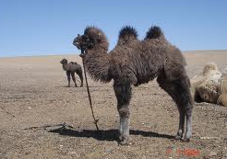
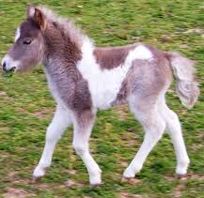
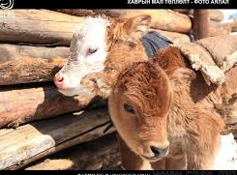
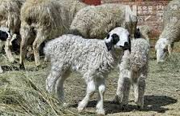
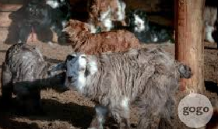
МАКРО ЭДИЙН ЗАСГИЙН ҮЗҮҮЛЭЛТ – Хөдөө аж ахуй
Төл бойжилт, төрлөөр, аймгийн дүнгээр, 2010-2014 оны эхний 4 сарын байдлаар, тол
 | 2010 | 2011 | 2012 | 2013 | 2014
Бүгд | 410 827 | 520 624 | 605 185 | 696 919 | 642 634
Ботго | 972 | 892 | 965 | 767 | 789
Унага | 6 661 | 9 250 | 16 511 | 15 780 | 21 197
Тугал | 8 898 | 11 853 | 20 068 | 19 823 | 25 649
Хурга | 228 834 | 286 239 | 330 294 | 378 948 | 354 835
Ишиг | 165 462 | 212 390 | 237 347 | 281 601 | 240 164

Slide 12
МАКРО ЭДИЙН ЗАСГИЙН ҮЗҮҮЛЭЛТ – Аж үйлдвэр
МАКРО ЭДИЙН ЗАСГИЙН ҮЗҮҮЛЭЛТ – Аж үйлдвэр
АЖ ҮЙЛДВЭРИЙН САЛБАРЫН НИЙТ БҮТЭЭГДЭХҮҮН,
2005 оны зэрэгцүүлэх үнээр, сая төг
Аж үйлдвэрийн салбар | 2012 | 2013 | 2014 | 2014
 |  |  |  | 2013
Нийт дүн | 12082.8 | 10675.1 | 10393.2 | 97.4
Уул уурхай, олборлох аж үйлдвэр | 9944.4 | 8145.9 | 7148.9 | 87.8
Боловсруулах аж үйлдвэр | 114.8 | 137.9 | 149.9 | 108.7
Цахилгаан, дулааны эрчим хүч үйлдвэрлэл, усан хангамж | 2023.6 | 2391.3 | 3094.4 | 129.4
%
АЖ ҮЙЛДВЭРИЙН БОРЛУУЛСАН БҮТЭЭГДЭХҮҮН, оны үнээр, сая төг
Аж үйлдвэрийн салбар | 2012 | 2013 | 2014 | 2014
 |  |  |  | 2013
Нийт дүн | 43288.9 | 39515.1 | 34506.5 | 87.3
Уул уурхай, олборлох аж үйлдвэр | 40937.2 | 37004.3 | 31136.4 | 84.1
Боловсруулах аж үйлдвэр | 292.5 | 228.8 | 428.9 | 187.5
Цахилгаан, дулааны эрчим хүч үйлдвэрлэл, усан хангамж | 2011.2 | 2204.5 | 2941.2 | 133.4

Slide 13

www.facebook.com/statistic
Вэб сайт: sukhbaatar.nso.mn
Майл хаяг: sukhbaatar@nso.mn
statistic_sukh@yahoo.com

